Slide 1
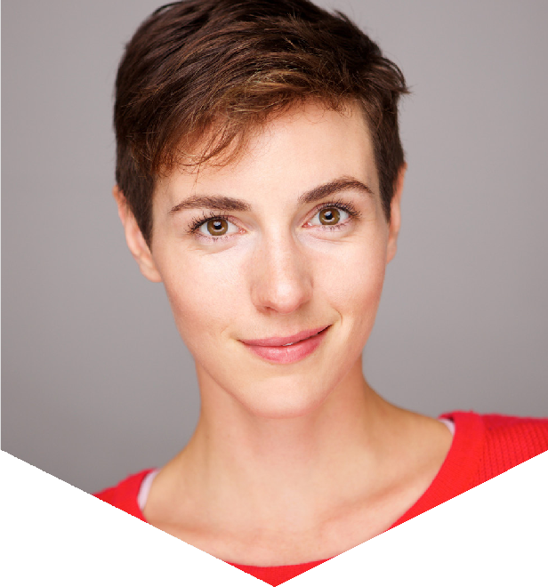
MARINE DUPONT
Ingénieure d’Affaires - Key Account Manager +12 ans d’expérience
MARINE DUPONT
Dynamique, Organisée, Goût de la performance
FORMATION
2008: ECOLE XXX
Master en Marketing et Gestion des Entreprises
Stage de fin d’études en Chine
OBJECTIF
2005: ECOLE XXX
Brevet de Technicien Supérieur Commerce International
Responsable commerciale expérimentée et technicienne qualifiée, mes différentes expériences dans le secteur de la santé m’ont appris à faire preuve d’une grande rigueur. Je suis à la recherche d’un nouveau défi et saurai valoriser mes compétences et faire preuve d’innovation pour conquérir de
nouveaux marchés.
CERTIFICATIONS
Certification SalesForce.com
Strategic Selling : Miller Heiman Alumni
Certification Ethics & Compliance : The Legal Knowledge Co.
EXPÉRIENCES PROFESSIONNELLES
CONTACT
01/2015-Présent: Ingénieure d’Affaires France / Europe du Sud ENTREPRISE XXX DIVISION IBIS BIOSCIENCES | PARIS
Lancer une nouvelle plateforme (instruments&réactifs) associant PCR & Spectométrie de masse à destination des laboratoires de bactériologie, virologie & mycologie
Réussite : Installation de 4 plateformes (1 FR, 1 BEL et 2 ITA), construction d’un modèle économie, mise en place d’une nouvelle stratégie marketing
+336 74 11 36 35
marine.dupont@gmail.com Basée à Paris (75) France France & International
ATOUTS
08/2010-01/2015: Responsable Régionale ENTREPRISE XXX | PARIS
Développer les ventes (Instruments & Réactfs PCR) pour une clientèle de biologistes publiques et privées
Réussite : Évolution de 100 k€ de vente en 2010 et 900 k€ en 2014, 21 nouveaux clients en portefeuille, augmentation du nombre de tests différents utilisés par compte
Anglais
Italien
Espagnol
Pack Office
CRM ACT! (SAGE)
SalesForce.com
08/2008-08/2010: Responsable Commerciale Ouest ENTREPRISE XXX | PARIS
Gérer le portefeuille client et assurer la prospection Réussite : Atteinte des objectifs avec 500 k€ de CA de vente en ligne, forte croissance sur la vente de consommables et d’instruments
INTÉRÊTS
09/2004-04/2008: Responsable Export EU / Produits Vétérinaires
ENTREPRISE XXX | LONDRES
Gérer le portefeuille client existant (Royaume-Uni) Prospecter de nouveaux marchés (Italie et Irlande)
Fitness
Voyages
Théâtre

